Slide 1

Análisis de ventas de una cadena de supermercados
Nombre Completo: Raquel Kimberly San Martín Saavedra
ID Coding Dojo: 80907
Track: Machine Learning

Slide 2
Objetivo
El objetivo de esto es ayudar al distribuidor a comprender las propiedades de los productos y los puntos de venta que desempeñan un papel crucial en la predicción de las ventas.

Slide 3
Base de datos
Tiene 8523 filas
Las variables dependientes son:
0 Item_Identifier
1 Item_Weight
2 Item_Fat_Content
3 Item_Visibility
4 Item_Type
5 Item_MRP
6 Outlet_Identifier
7 Outlet_Establishment_Year
8 Outlet_Size
9 Outlet_Location_Type
10 Outlet_Type
La variables objetivo:
11 Item_Outlet_Sales

Slide 4
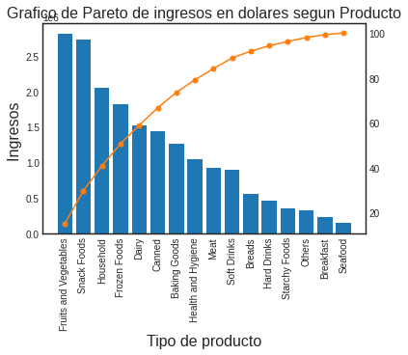
Análisis
Realice este grafico de pareto para resolver las dudas de nuestro
cliente, sobre el producto que nos trae mas ingresos, por lo que se ve que estos 8
primeros productos representa
el 80% de las ganancias
Estos resultados puede ser una guía para la toma de decisiones posteriormente

Slide 5
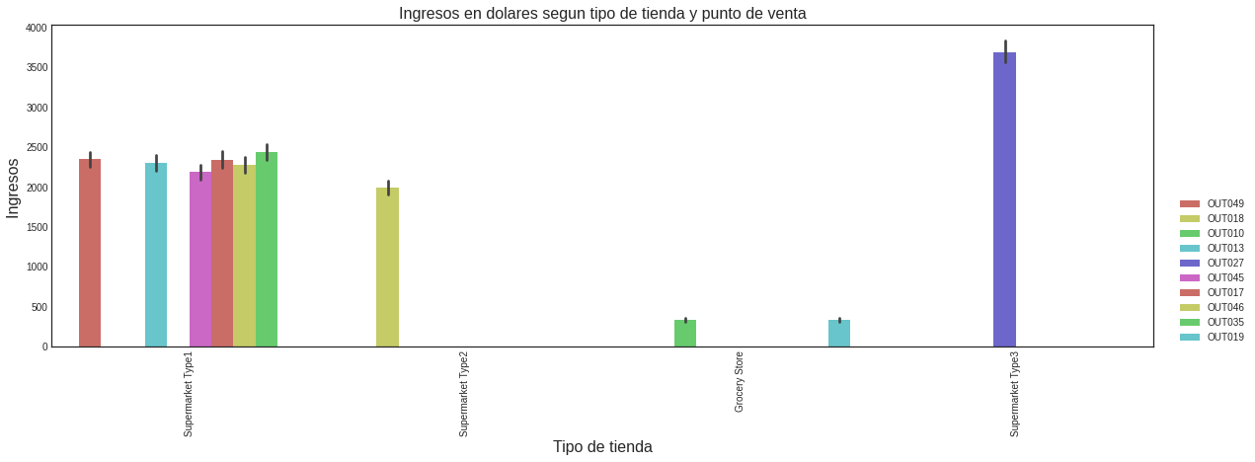
En este Grafico tome como
puntos de ventas el identificador de la tienda que nos indicaría que tienda seria podemos ver las
diferentes tipos de tienda donde observamos que el supermarket 3 en el punto out027 nos indica
unas ventas mayores a las demás, pero la supermarket type 1 que es la mayoría que tiene dentro del
negocio

Slide 6
Modelos
Los modelos realizados para comparar fueron
Regresión lineal múltiple:
Un modelo de regresión lineal múltiple es un modelo estadístico versátil para evaluar las relaciones entre un destino continuo y los predictores.
(https://www.ibm.com/docs/es/cognos-analytics/11.1.0?topic=tests-multiple-linear-regression)
Árbol de regresión:
Utilizar un árbol de regresión para crear un modelo explicativo y predictivo para una variable cuantitativa dependiente basada en variables explicativas cuantitativas y cualitativas.
(https://www.xlstat.com/es/soluciones/funciones/arboles-de-clasificacion-y-de-regresion)

Slide 7
Comparación de modelos
modelo | Score train | Score test | RMSE train | RMSE test
Regresión lineal múltiple | 0.67 | -4.55 | 985.75 | 3541635446872.64
Arboles de regresión | 0.63 | 0.58 | 6.16 | 1467.39
Tenemos dos modelos de regresión lineal y árbol de regresión, por lo que vemos según
los score el árbol de decisión es la mejor opción para estos datos, también se observa que los score no es de los ideales así que se recomienda seguir buscando un
modelo adecuado

